Slide 1
A/B Testing Firebase
Manuel Sánchez

Slide 2
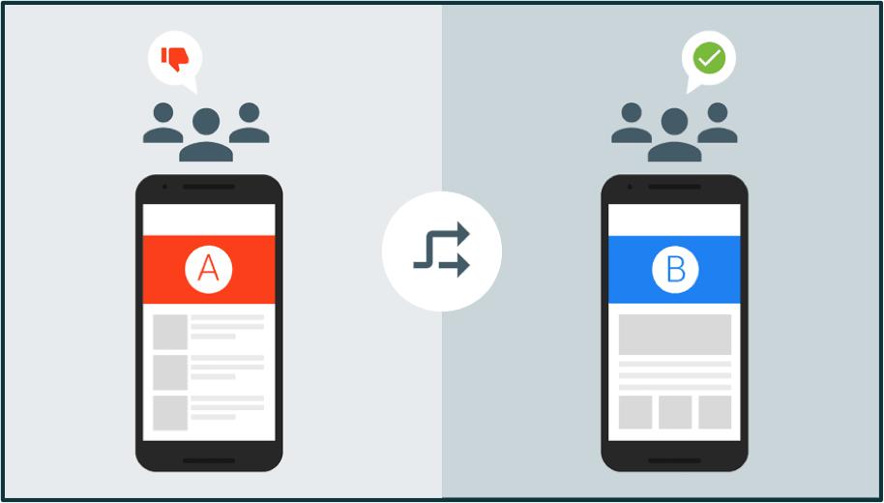
¿Qué es A/B Testing?

Slide 3
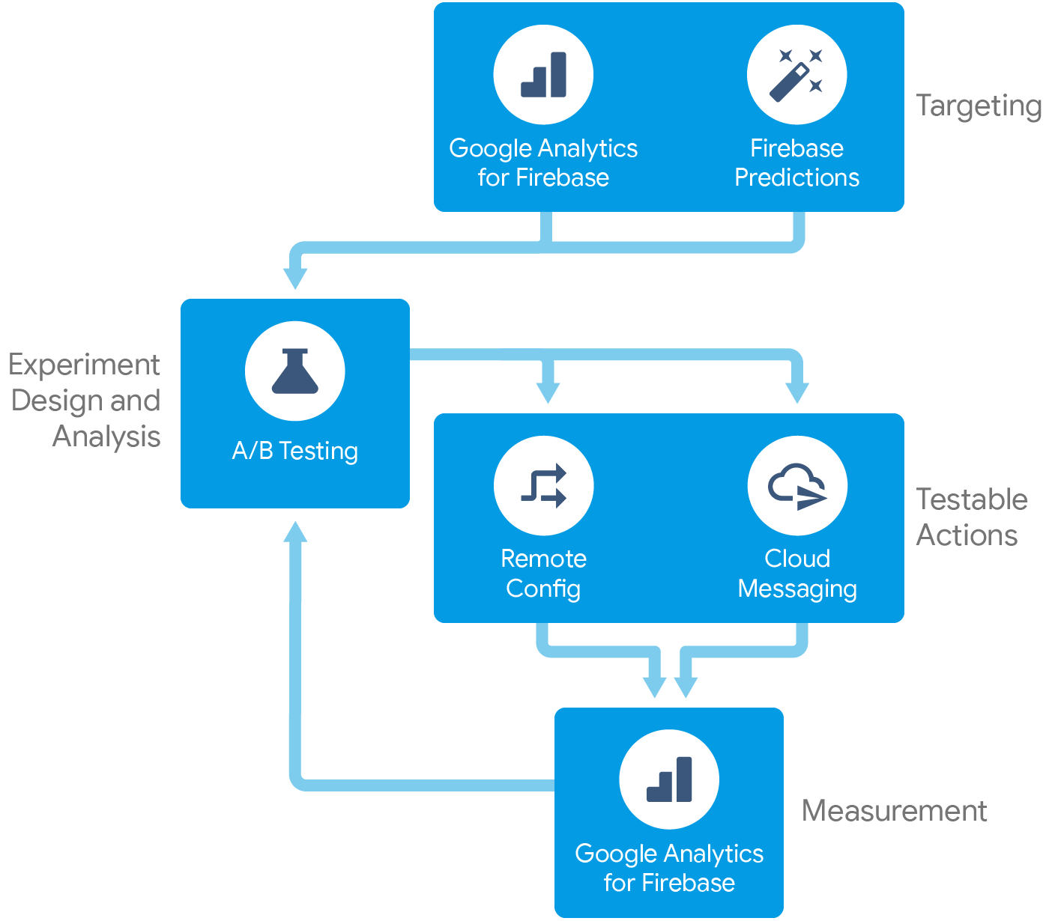
¿Cómo funciona?

Slide 4
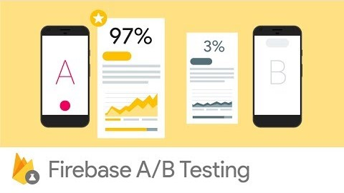
Video

